Slide 1
Slizniční a kožní imunita

Slide 2
Slizniční povrchy
Oddělení vnějšího prostředí od vnitřního prostředí člověka
Slizniční povrchy jsou zodpovědné za resorbci živin, výměnu plynů x obrovské množství podnětů (složky potravy, fyziologická mikroflóra, indiferentní mikroflóra, enviromentální podněty) – nesmí dojít ke vzniku imunitní odpovědi
X patogenní mikroby – nutná imunitní reakce – eliminaci patogenů – reparace poškození

Slide 3
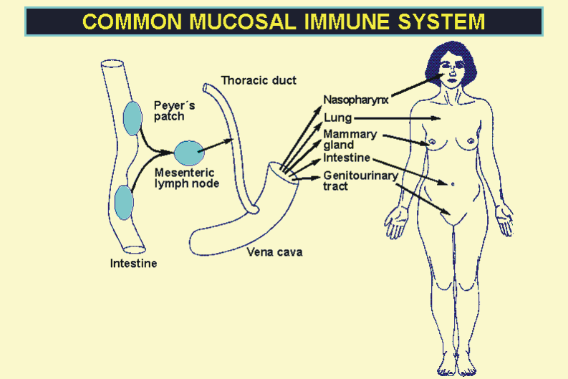
SPOLEČNÝ IMUNITNÍ SYSTÉM SLIZNIC

Slide 4
Mukózní imunitní systém – MALT (Mucosa- Associated Lymphoid Tissue
GALT – Gut- Associated Lymphoid Tissue – slizniční imunitní systém trávicího traktu
BALT – Bronchus-Associated Lymphoid Tissue-slizniční imunitní systém dýchacího traktu
NALT- Nassal – Associated Lymphoid Tissue – nasální imunití systém
Močopohlavní slizniční imunitní systém
Oko, slinné žlázy, střední ucho

Slide 5
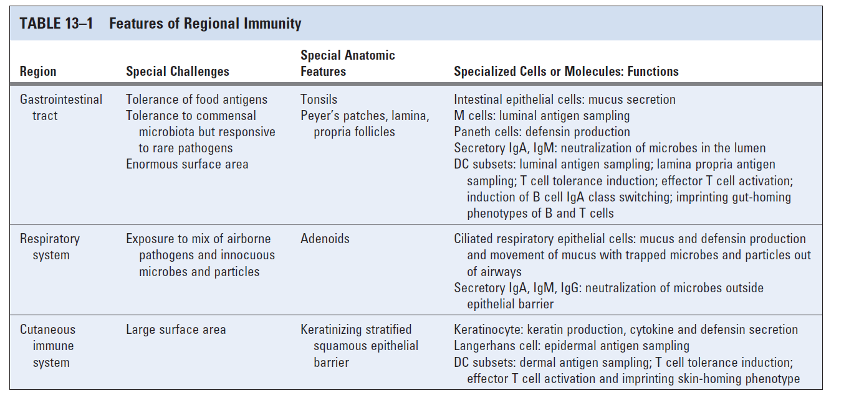
Regionalizace imunitního systému

Slide 6
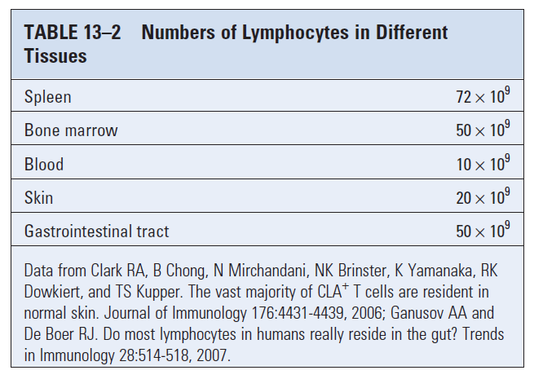
Regionalizace imunitního systému

Slide 7
Každý regionální imunní systém má
  Vlastní unikátní anatomii zahrnující sekundární lymfoidní tkáně
  Zahrnuje speciální typy buněk a molekul, které se zřídka vyskytují v jiných místech (Langerhansovy buňky v kůži, M buňky ve střevě, Tg,d v epitelu, B lymfocyty produkující IgA v mukóze)
  Vlastní imunoregulační mechanismy

Slide 8
SLIZNICE A KŮŽE (EPITELEM KRYTÉ POVRCHY)
Povrch sliznic zažívacího traktu..……. 200 m²
Povrch dýchacího traktu……………… 80 m²
Povrch kůže …………………………… 2 m²
Podněty: potrava …………………….. ~ tuny
mikrobiota ………………….. 10¹⁴ bakterií
antigeny ve vzduchu
Obměna epitel. buněk střeva ………. 10¹¹/den
Produkce IgA (převyšuje ostatní isotypy)... 5-9g/den
90% infekčních agens vstupuje sliznicemi
80% imunologicky aktivních buněk organismu je ve
sliznicích

Slide 9
Slizniční imunitní systém gastrointestinálního traktu GALT
Difúzně rozptýlené lymfoidní buňky střevní sliznice
Agregáty lymfoidních buněk v mukózní vrstvě
Peyerovy pláty
Apendix
Mezenterické lymfatické uzliny
Játra

Slide 10
Imunita gastrointestinálního systému
  2 základní chrakteristiky:
  Mukóza tenkého a tlustého střeva – větší než 200m² (velikost tenisového kurtu)
  500 různých druhů bakterií – dohromady 10¹⁴ buněk – 10x více než buněk člověka
  Soustředěno okolo 80% imunokompetentních buněk těla – největší lymfytický orgán ) spolu s kůží

Slide 11
Buňky střevního epitelu
Vznikají dieferenciací multipotentní kmenové buňky:
4 typy buněk:
Enterocyty, kolonocyty v tlustém střevě
rychlá obměna - 18 h
Pohárkové buňky - granula mucinu produkují hlen
Panethovy buňky - na dně krypt tenkého střeva,
sekreční granula - defensiny, žijí 20 dní
M- buňky - v epitelu kryjícím lymfatické folikuly

Slide 12
Buňky střevního epitelu
Epitelové buňky
  Součást fyziologických barier: pevné spojení epitel. buněk, tvorba hlenu, rychlá obnova slizniční vrstvy
  Krátce žijící, 3-5 dní, rychlá obměna
  Mikrob, který pronikl do epitelové buňky, nemůže invadovat do podslizniční vrstvy díky rychlému odlučování buněk
  Udržování střevní homeostázy regulací absorpce vody, elektrolytů a živin
  Povrch buněk chráněn a muciny - tvorba hlenu a glykosaminoglykany – glykokalyx ) obojí produkováno každých 6 -12 hodin
  Schopny diskriminace mezi patogenní a nepatogenními mikroorganismy – zajištěno intracelulární lokalizací PAMP receptorů (TLR2,4,5,6,7,9; NLR receptory pro flagelin)

Slide 13
Buňky střevního epitelu
Obměna je regulována mírou expozice potravním faktorům
Podvýživa či absence potravinových podnětů vede k atrofii epitelové vrstvy
Stimulace proliferace epitelových buněk působením mikrobiálních podnětů – výrazně omezena u bezmikrobních zvířat

Slide 14
Úloha epitelových buněk
Přímá ochrana před vniknutím mikroorganismů
Kooperace s intraepitelovými T-lymfocyty pomocí adhezivních interakcí
Produkce humorálních složek regulujících aktivitu epitelových buněk

Slide 15
Epitelové buňky
Bez aktivace nízká exprese TLR2 a TLR4
Po aktivaci produkce prozánětlivých cytokinů: TNF alfa, GM-CSF, IL-8, zvyšování exprese TLR4
Přítomny receptory pro IL2, a další cytokiny
Po aktivaci zvýšení exprese HLA-II, působením IFN-γ – produkován intraepitelovými T-lymfocyty, zvyšuje se schopnost ep. buněk prezentovat Ag
Konstitutivně přítomna molekula CD1d – předkládání antigenů ne-proteinové povahy – např. lipopolysacharidů

Slide 16
Epitelové buňky střeva
Na svém povrchu mají Fc receptory: FcγRII a FcγRIII a dál neonatální FcRn
neonatální FcRn – přenos mateřských IgG in utero
U dospělých přenos imunokomplexů IgG a ciz. Ag do podslizniční vrstvy – pro zpracování dendritickými bb.

Slide 17
Pohárkové buňky
Vytváří ve velkém množství muciny - hydratované gely skládající se z různých glykoproteinů
Funkce mucinů: lubrikace a ochrana střevních klků
Interakce s lysozymem a sekrečními imunoglobuliny
Hlen chrání epitelové buňky před přichycením mikroorganismů

Slide 18
Panethovy buňky
Sekreční epitelové buňky
Produkce lysozymu, fosfolipázy A
Produkce defenzínů – vazba na mikrobiální membrány s velkým obsahem záporně nabitých fosolipidů a působí mikrobicidně (Listeria, Esherichia, Salmonella, Candida Albicans)
Lokalizovány v blízkosti proliferujících kmenových buněk, které chrání před mikrobiálním poškozením

Slide 19
Intraepteliální T lymfocyty
Lokalizovány zejména v klcích tenkého střeva
Tc lymfocyty (CD3+8+), poůsobí cytotoxicky – granzym nebo vazbou přes Fas-FasL na infikované nebo nádorově změněné epiteliální bb.
75% exprimuje receptor αβ oligoklonálního charakteru
Regulace nežádoucích reakcí proti potravinovým Ag
25% exprimuje receptor γδ – sekrece cytokinů důležitých při hojení epitelií

Slide 20
M - BUŇKY V EPITELU KRYJÍCÍM LYMFATICKÉ FOLIKULY
Epitelové buňky s nízkým nebo chybějícím kartáčkovým
lemem, minimální glykokalyx, bez lysozomálních struktur,
basolaterálně výběžky
Funkce: transport antigenů do lymfatického folikulu
Počet: 1/100 - 1/1000 konvenčních enterocytů

Slide 21
Lymfoidní folikuly
Organizovaný lymfoidní systém
V epiteliální vrstvě sliznic nebo těsně pod touto vrstvou
Peyerovy plaky – tvořeny více než 100 folikulů s centrální zónou složenou z lymfocytů B a menším počtem lymfocytů T
Uprostřed jsou folikulární dendritické buňky, dendritické buňky a makrofágy
V interfolikulární oblasti se nacházejí venuly s vysokým epitelem – exprese adhezivních molekul – zachycení lymfocytů z oběhu

Slide 22
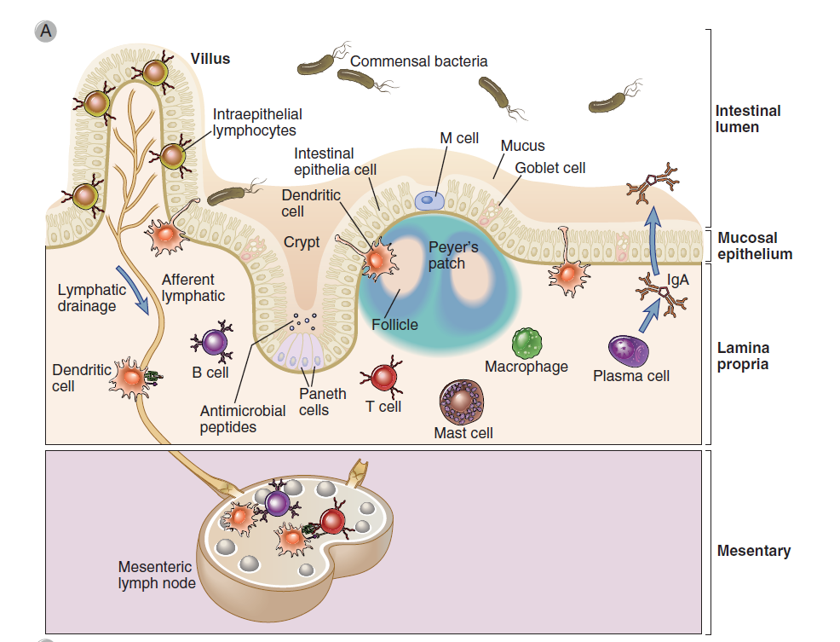
Gastrointestinální imunitní systém
Střevní klk

Slide 23
„Homing“ lymfocytů
Řízená migrace a usazování se lymfocytů u určitých tkáních imunitního systému.
Je závislá na expresi adhezívních molekul označovaných jako homingové receptory na lymfocytech.
Na endoteliích cílových tkání jsou exprimovány příslušné ligandy pro tyto receptory, označované jako adresiny.

Slide 24
Venuly s vysokým endotelem
(High endotelial venules)
Specializované venuly, místem kde lymfocyty pronikají z krevního oběhu do stromatu lymfatických uzlin nebo do slizničního imunitního systému.
Jsou na nich adhezivní molekuly umožňující vazbu zejména „naivních“ (panenských) T- lymfocytů.

Slide 25
Gastrointestinální imunitní systém
Střevní klk

Slide 26
Indukce imunitní odpovědi na střevní sliznici
M-buňky lokalizovány v tenkém střevě, v oblasti zvané Peyerovy plaky
Před M- buňky prostupují, makromolekuly částice, mikroorganismy
Pod nimi se nachází lymfoidní folikul tvořený velkými lymfocyty a APC
Dále velký počet paměťových B-lymfocytů stimulovaných Ag

Slide 27
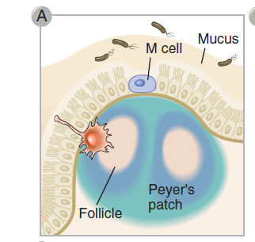
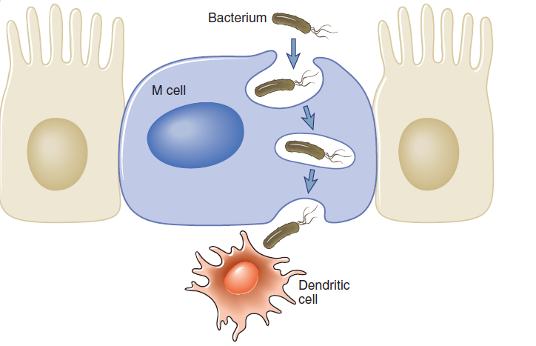
Epteliální M buňky – transport Ag přes slizniční povrch

Slide 28
Indukce imunitní odpovědi na střevní sliznici
Mino folikly jsou v lamina propria rozptýleny:
CD4+T-lymfocyty, které sousedí s venulemi tvořenými vysokým endotelem
Fibroblasty – podílejí se na diferenciaci epitel. buněk
Makrofágy a dendritické buňky – zdroj cytokinů
Den. bb. nejsou plně vyzrálé, po stimulaci dozrávání a přenos Ag do příslušných lymfatických uzlin

Slide 29
Dendritické buňky sliznic
Rozdělení do dvou subsetů DC-1 a DC-2
DC-1 -stimulace infekčním Ag ve vysoké koncentraci – aktivace T-lymfocytů do Th1 (IFN-γ a cytotoxické mechanismy)
DC-2 –stimulace nízkými dávkami Ag – za fyziologických podmínek – aktivace lymfocytů do Th2 (IL-2,4 a 13 ) a Tr – produkce cytokinů IL-10 a TGFβ
Výsledek aktivace B-lymfocytů k produkci IgA

Slide 30
Humorální mechanismy slizničního imunitního systému – role IgA
Produkován B-lymfocyty a plazmatickými buňkami v submokózních vrstvách
Transport přes epteliální buňku na slizniční povrch - transcytóza
Váže se na transportní Fc-receptor → endocytóza a přenesení na luminární stranu buňky, tam fúzuje s membránou a část receptorové molekuly ( tzv. sekreční komponenta) spolu s navázaným IgA se odštěpí
Přenos IgA do mateřského mléka a do zažívacího traktu novorozence

Slide 31
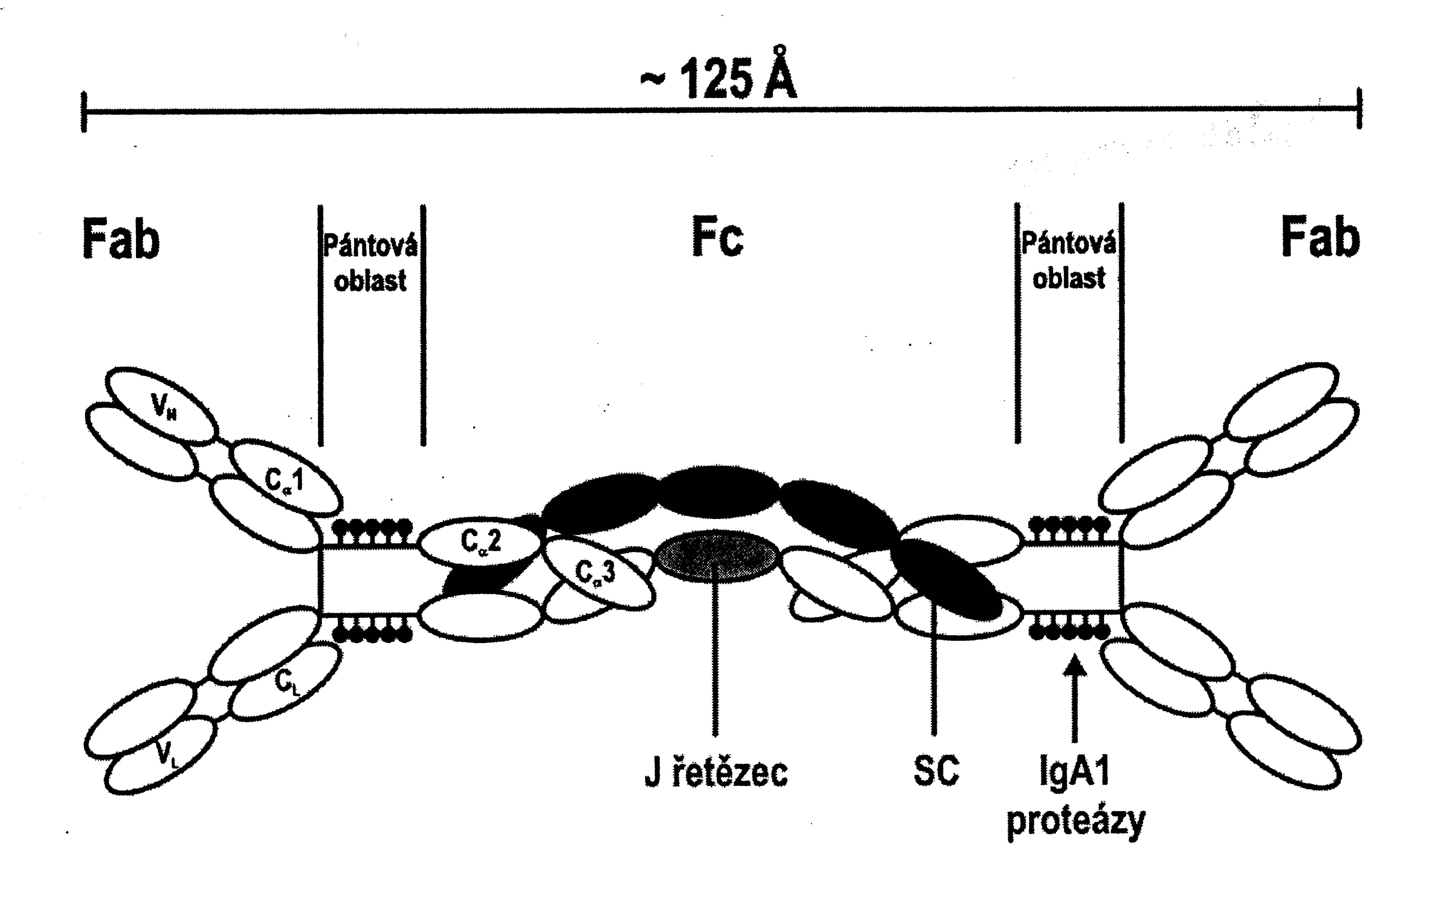
Struktura molekuly sekrečního IgA

Slide 32
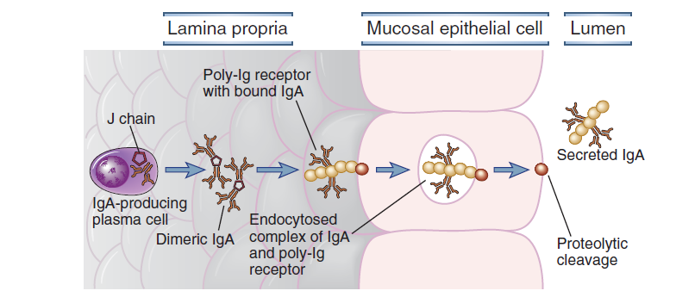
Transcytóza

Slide 33
Vlastnosti a funkce sekrečního IgA
Produkováno v největším množství -3-5g denně
Odolnost vůči proteolytickým enzymům
Neutralizace toxinů, virů a enzymů
Inhibice adherence mikroorganismů k epiteliím
Zábrana průniku antigenu a mikrobů
Opsonizační efekt
Protilátkami mediovaná cytotoxicita
Intracelulární neutralizace virů v epitelových buňkách při transportu sIgA (fúze vesiklů obsahujících sIgA s endosomy obsahujícími antigen)
Protizánětlivá aktivita kompetitivní vazbou na antigen (blokace IgG a IgE mediovaných reakcí)

Slide 34
Sekreční imunoglobuliny
IgA – největší strukturní heterogenita
Monomer, polymer a sekreční
V zažívacím traktu IgA2, v dýchacích cestách IgA1
U sekrečních výhoda polyvalence – 4 -8 vazebných míst pro Ag – vysoká avidita x nízká afinita
Kromě IgA také IgM
Význam v raném dětství a u selektivního deficitu IgA
Náchylnější k proteolytickému rozkladu v lumen střeva

Slide 35
Antimikrobní mechanismy na sliznicích
Faktor Mechanismus
komensální bakterie kompetice s exogenními mikroby,
produkce protizánětlivých látek
těsné spoje epitelu brání průniku bakterií
řasinky zachytávají mikroby
mucin zachytává bakterie
lysozym zabíjí G+ bakterie (stěny)
laktoferin váže železo (inhibice růstu mikrobů)
laktoperoxidasa usmrcuje bakterie (volné radikály)
antibiot. peptidy usmrcují bakterie
sekreční Ig blokují adherenci bakterií k epitelu

Slide 36
Antimikrobní peptidy
Cathelicidiny - kationické peptidy
neutrofilní leukocyty, některé epitelové buňky, mastocyty,
účinkují jako přirozená mikrobicidní antibiotika
Defensiny - kationické peptidy
α-defensiny – neutrofily, Panethovy buňky tenkého
střeva,mají významnou roli při zánětu,
hojení ran a zasahují i do imunity získané
β-defensiny - epitelové buňky ústní sliznice bronchů, urogenitálního traktu, epidermis,
jejich vazba na fosfolipidové membrány mikrobů vede k porušení její integrity a k zabití
mikroba

Slide 37
ORÁLNÍ TOLERANCE
Inhibice systémové imunity následující
po perorálním podání antigenu (proteinu)
Ustavení tolerance: 5 až 7 dní po orální
aplikaci
Trvání: několik měsíců
Fyziologický význam: tolerance k antigenům potravy

Slide 38
Využití indukce „orální“ (slizniční) tolerance v prevenci a léčbě
perorální, intranasální nebo inhalační aplikace antigenů
Autoimunitní choroby (autoantigeny)
- exp. modely, klin. studie (RA, RS, diabetes)
Transplantace (aloantigeny)
- exp. modely
Alergie (čištěné alergeny např. roztočový Derp. 111-139)
- exp. modely

Slide 39
Komensální (normální) mikroflora mikrobiota
~ 10¹⁴ bakterií, ~ 1000 druhů
~ 50% nekultivovatelných
složitý ekosystém
součást přirozené imunity sliznic a kůže
vzájemné interakce mikroorganismů
kompetice-kolonizační resistence, “quorum sensing”, produkce bakteriocinů …
interakce s makroorganismem: symbiosa, komensalismus, pathogenita, účast v metabolismu hostitele (fysiologické funkce)
modulace imunity

Slide 40
Kůže jako imunologický orgán
Kůže má funkci primárního lymfoidního orgánu
( Fichtelius KE et al.: Int Arch Allergy 1970;37:607 )
SALT (skin associated lymphoid tissues)
(Streilein JW: J Invest Dermatol 1978;71:167-171)
SIS (skin immune system)
(Bos JD et al.: J Invest Dermatol 1987;88:569-573)

Slide 41
Fyziologické obranné bariéry kůže
Epidermis – vícevrstevnost
Odumírání
Přítomnost látek tukové povahy a jejich cidní působení na mikroorganismy
pH – nízké
Fyziologická mikrobiální flóra kůže
G pozit.(corynebacterium, stafylokoky, mikrokoky

Slide 42
Fyziologické obranné bariéry kůže
Prostup infekcí – nejčastěji kožní žlázy a vlasové váčky, nebo mechanickým narušením struktury
Cizorodé organismy zachycovány pomocí Langerhansových buněk v epidermis i dermis

Slide 43
Buňky v kožním imunitním systému
Keratinocyty – produkce cytokinů: (IL-1,6,10, TGF-β, TNF), exprese MHC II.třídy – možnost prezentace Ag
Melanocyty
Langerhansovy buňky v epidermis - APC
Dendritické buňky v dermis
Fibroblasty – produkce kolagenu, odstaňování apoptotických bb.
Monocyty a makrofágy
Granulocyty (neutrofilní, ojediněle basofilní a eosinofilní)-dermis
Mastocyty
Endotelové buňky lymfatických a krevních cév
Buňky NK (ojedinělé)
Buňky NKT- dermis
Lymfocyty T (cca 90% α/β a 10% γ/δ)
v dermis CD3+,CD4+, CD8+; DR+, CD25+
v epidermis CD3+,CD8+

Slide 44
Dendritické buňky v kůži
Langerhansovy buňky
Kožní dendritické buňky – vyzrávají z myeloidních dendritických buněk
  Nacházejí se v dermis
  Funkce – prezentace Ag T- lymfocytům

Slide 45
Funkce Langerhansových buněk
Exprese CD1a
Antigeny pronikající epidermální vrstvou jsou vychytávány Langerhansovými buňkami, které poté cíleně migrují do spádové regionální uzliny. Přitom dozrávají a zpracovávají antigenní materiál. Dendritické buŇky stimulují primární imunitní reakci s klonální expanzí specifických T a B lymfocytů.

Slide 46
Kůže - poškození nebo průnik infekce
Dendritické bb – zachycují Ag,
prezentace T-lymfocytům v lymfatické uzlině
Vznik efektorových a paměťových T-lymfocytů
Putování do místa zánětu

Slide 47
Keratinocyty
Hlavní složka epidermis
Diferenciace z kmenových buněk pod vlivem cytokinů
Zdroj regulačních a efektorových cytokinů
Regulace procesu krvetvorby

Slide 48
Klinické imunopatologické stavy spojené s poruchou imunitní funkce kůže
Puchýřnatá onemocnění kůže – pemphigus vulgaris, pemphigoid
Psoriasis
Atopická dermatitida
UV světlo

Slide 49
Humorální faktory v kožním imunitním systému
Antimikrobiální peptidy -defensiny, cathelicidiny,dermcidiny
Lysozym
Složky komplementového systému (C3,fB,fH; CD59 /DAF/, CD46 /MCP/, CD59; CR1, CR2)
Cytokiny (IL-1, TNF-α , … interferony, chemokiny…)
Imunoglobuliny (IgG, IgA vč. SIgA)
Fibrinolysiny
Produkty koagulační kaskády
Eikosanoidy a prostaglandiny
Neuropeptidy

Slide 50
Kůže – ÚV světlo imunomodulační působení
UV 200- 400 nm
Vede k postižení genetického aparátu kůže
Na UV reagují melanocyty – tvoří tmavé pigmenty
Jsou poškozovány epidermální buňky – už za 2 hod po vystavení se slunci
Dále jsou poškozeny keratinocyty a Lasngerhansovy buňky
Modulace imunity – celková a lokální
Indukce zánětlivé reakce - akumulace neutrofilů, degranulace mastocytů, apoptóza keratinocytů, proliferace keratinocytů
Převládá Th2 odpověď

Slide 51
REPRODUKČNÍ IMUNOLOGIE

Slide 52
REPRODUKČNÍ IMUNOLOGIE
se zabývá studiem funkce imunitní soustavy
v reprodukčních orgánech.
Imunologie / imunopatologie:
- mužského (uro)genitálního traktu
- ženského genitálního traktu
- fertilizace
- nidace
- těhotenství

Slide 53
Imunitní soustava dozrává perinatálně, tehdy je také
uzavírána "inventura" vlastních antigenů
ALE !!
zralé gamety, jejich přídatné tkáně
a endokrinně aktivní buňky
se objevují až v období puberty
jejich orgánově specifické antigenní znaky
jsou proto vnímány jako cizí

Slide 54
Podmínkou přežití gamet je dobře fungující soubor
pasivních a aktivních ochranných mechanismů,
specifických pro orgány rozplozovací soustavy
(např. hematotestikulární "bariéra").
Speciální ochranu vyžaduje také
semialogenní plod, rostoucí v děloze matky.
Imunitní soustava v rozplozovacích orgánech
má tudíž dvě protichůdné povinnosti:
- chránit vnitřní stálost
- umožnit existenci "cizorodých" gamet
a semialogenního plodu

Slide 55
Imunita v reprodukčním traktu muže
Co a jak musí vyřešit:
a) ochránit před infekcí, vadnými buňkami atd.
Obranné mechanismy slizniční imunity, t.j.
makrofágy / fagocyty, NK a LAK buňky, specifické
mechanismy humorální a buněčné imunity.
b) umožnit dozrání relativně „cizorodých“ spermií,
aniž by byly napadeny vlastní imunitní reakcí.
Mechanismy zabezpečující imunologickou
toleranci k spermiím:
pasivní ochrana – nízká antigenicita spermií a jejich
prekurzorů
převaha tlumivých buněk (Th2)

Slide 56
Hematotestikulární bariera
specializovaná buněčná bariéra mezi krví a vyvíjejícími se spermiogenními buňkami v semenotvorných kanálcích varlat
tvořena pevnými spojeními v oblasti baze Sertoliho buněk.
chrání zárodečné buňky před toxickými látkami obsaženými v krvi a zároveň vytváří imunologickou bariéru
- diferenciace spermatogonií začíná až v období puberty
- organismus vytvořeny imunokompetentní buňky, které by mohly nově vzniklé spermie identifikovat jako "cizí„
- brání kontaktu imunitního systému s diferencujícími se spermiemi a zabraňuje tak autoimunitní odpovědi

Slide 57
Imunita v reprodukčním traktu zdravé ženy
Co a jak musí vyřešit:
a) ochránit před infekcí, vadnými buňkami atd.
Obranné mechanismy slizniční imunity, t.j.
fagocyty, NK a LAK buňky, specifické
mechanismy humorální a buněčné imunity.
b) umožnit dozrání relativně „cizorodých“ vajíček
a přídavných tkání
pasivní ochrana – nízká antigenicita povrchu
zona pelucida a buněk cumulus oophorus
převaha tlumivých buněk (Th2) ve stromatu ovaria,
folikulární tekutině a tubách

Slide 58
c) ochránit spermie v době ovulace před napadením
imunitním systémem ženy
pasivní ochrana – potlačení imunogenních HLA
znaků na povrchu spermií
aktivní mechanismy – zejm. změny v imunologických
vlastnostech cervikálního hlenu v době ovulace
ze strany muže – přítomnost imunosupresivních
faktorů v seminální plazmě
d) tolerovat „semialogenní“ plod
imunologie nidace a těhotenství

Slide 59
Zona pelucida
glykoproteinový obal vajíčka savců – produkován samotným vajíčkem v průběhu oogeneze
Funkce:
  selekce spermií (nepoškozené spermie)
  Zabránění polyspermie – vajíčko je oplozeno více než jednou spermií

Slide 60
Cumulus Oophorus
Obal z folikulárních buněk vaječníkového folikulu v závěrečném stádiu před ovulací
Koordinuje dozrávání vajíčka, zvyšuje fertilizaci

Slide 61
Imunologické bariéry reprodukčních orgánů ženy
Nejsilnější ochrana v děložním krčku
Zde působí makrofágy – možnost ovlivnění spermií
Imunita v urogenitálním traktu je tlumena cytokiny - TGF –β
Imunita je ovlivněna mikroflórou, věkem údobím menstruačního cyklu, těhotenstvím a přítomností infekce

Slide 62
Imunologické bariéry reprodukčních orgánů ženy
Přirozenou složkou mikroflóry – Gram-pozitivní tyčky z rodu Lactobacillus – k osídelní dochází v pubertě (10⁸ organismů/gram vaginální tekutiny)
Nízké pH
Tvorba peroxidu vodíku- laktobacily

Slide 63
Imunologie reprodukce – negativní mechanismy - muži
Přítomnost protilátek proti spermiím
Důvody vzniku – narušená hematotestikulární bariera z důvodů poranění, po vasektomii, chronické infekce urogenitálního traktu, častější u homosexuálních mužů
V ejakulátu se pak nacházejí Ig třídy IgG a IgA
Ve spermatu infertilních mužů často zvýšený počet leukocytů - vznik reaktivních kyslíkových radikálů – perforace cytoplazmatické membrány spermií – zabránění fúze s plazmatickou membránou vajíčka

Slide 64
Imunologie reprodukce – negativní mechanismy - muži
Přítomnost protilátek proti spermiím
Důvody vzniku – narušená hematotestikulární bariera z důvodů poranění, po vasektomii, chronické infekce urogenitálního traktu, častější u homosexuálních mužů
V ejakulátu se pak nacházejí Ig třídy IgG a IgA
Ve spermatu infertilních mužů často zvýšený počet leukocytů - vznik reaktivních kyslíkových radikálů – perforace cytoplazmatické membrány spermií – zabránění fúze s plazmatickou membránou vajíčka

Slide 65
Imunologie těhotenství
Oplozené vejce,
pak embryo a další přídatné tkáně
představují pro matku cizorodý, "semialogenní" štěp.

Slide 66
embryonální ochranné mechanismy :
pasivní: velmi nízká exprese klasických HLA znaků A,B,C na buňkách cytotrofoblastu
(chybějí antigeny HLA-DR a DQ, které jsou nutné pro aktivaci imunitní odpovědi)
aktivní: produkce nespecifických tlumivých působků (alfa-fetoprotein, hCG) a indukce Th2 buněk v mateřské deciduální tkáni - klíčovou funkci má produkt embryonálního HLA-G genu

Slide 67
mateřské ochranné mechanismy :
jsou spouštěny embryonálními faktory
(produkty HLA-G, hCG, AFP)
- snížení koncentrace "toxických" Tc lymfocytů
v periimplantační zóně i v oběhu;
- převaha Th ₂ nad Th₁, CD8 nad CD4;
- deciduální makrofágy a monocyty mají sníženou
fagocytární schopnost, navíc produkují
embryoprotektivní faktory;
- snižuje se produkce IL-2 i exprese rIL-2
na lymfocytech v periimplantační zóně i v oběhu

Slide 68
Transplacentární přenos faktorů imunity
v 3. trimestru se dostává z plodu do mateřského oběhu cca
200 000 buněk denně - zejména buňky trofoblastu
do oběhu plodu pronikají transplacentárně
mateřské lymfocyty („mikrochimerismus“)
imunoglobuliny (IgG) (úloha FcRn)

Slide 69
Význam kojení
Hlavním imunoglobulinem v mateřském mléku je sekreční IgA: neutralizuje viry, je baktericidní, agreguje antigeny, brání adherenci bakterií na povrch epitelových buněk, dále IgG a IgM
TGF-β, IFN-γ, laktoferin, lysozym, defenziny, komplement
buňky v mateřském mléku :
fagocyty, především makrofágy(60%), neutrofily 30%
lymfocyty, (8%) především CD4, eosinofily, epitelové buňky
Hlavním zdrojem je kolostrum
Kolonizace mikroorganismy – kojené děti 80% G+ bakterií
Modulace imunitní odpovědi, přechod od Th2 a do Th1,
snižuje výskyt infekcí, i autoimunitních chrob

Slide 70
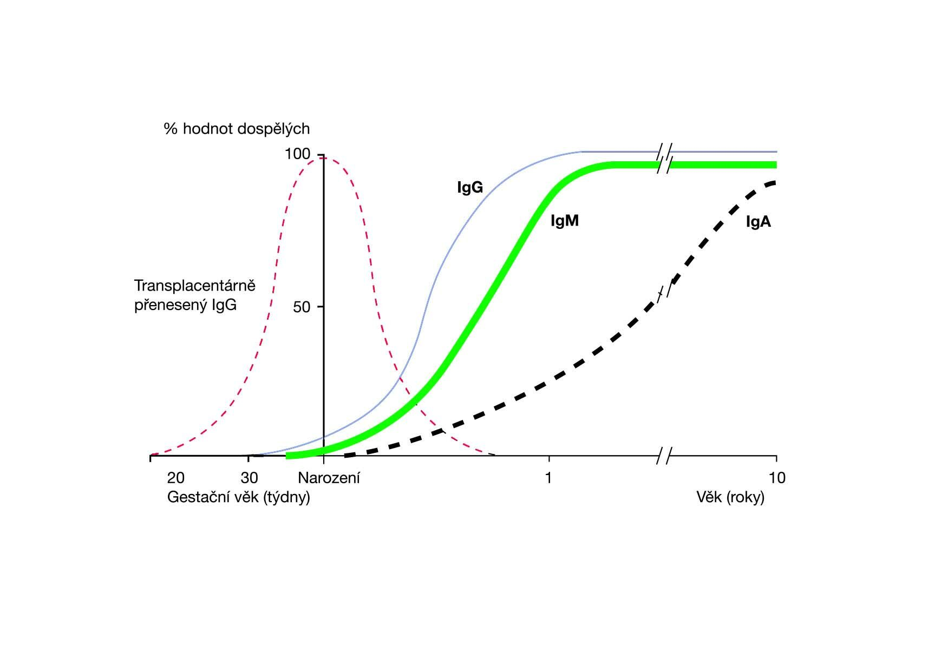
Hladiny imunoglobulinů v séru před a po narození

Slide 71
Imunologie reprodukce – negativní mechanismy - muži
Přítomnost protilátek proti spermiím
Důvody vzniku – narušená hematotestikulární bariera z důvodů poranění, po vasektomii, chronické infekce urogenitálního traktu, častější u homosexuálních mužů
V ejakulátu se pak nacházejí Ig třídy IgG a IgA
Ve spermatu infertilních mužů často zvýšený počet leukocytů - vznik reaktivních kyslíkových radikálů – perforace cytoplazmatické membrány spermií – zabránění fúze s plazmatickou membránou vajíčka

Slide 72
Imunologie reprodukce – negativní mechanismy - ženy
zvýšená přítomnost protilátek proti spermiím u chronických infekcí
Pohyb spermií je ovlivněn navázáním protilátek – navázání IgG nebo IgA na bičík neovlivňuje schopnost pronikat hlenem děložního hrdla
navázáním protilátek zejména třídy IgA nebo kombinace IgGa IgA na hlavičku spermie – výrazně omezuje pohyb
IgG možnost aktivace komplementu x spermie mají na svém povrchu CD46 – brání aktivaci komplementového systému

